Slide 1
Универсальный дизайн салона электробуса
Выполнили студенты гр. П-65
Рябина А.В. И Титаренко А.Е.

Slide 2
Универсальный дизайн Важно сделать общественный транспорт максимально доступным и комфортным для всех людей вне зависимости от их физического состояния, возраста, инвалидности или других факторов

Slide 3
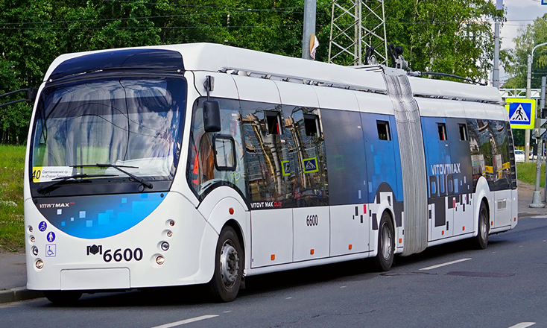
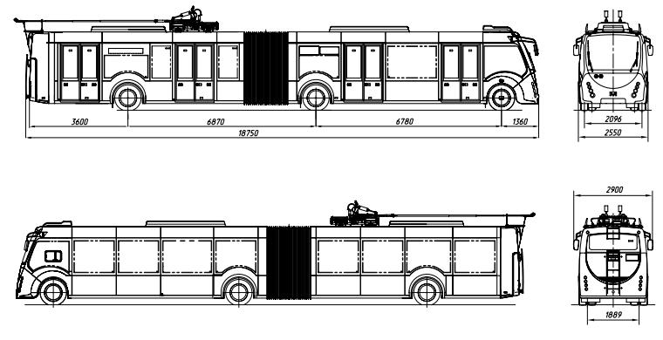
За основу был взят электробус модели Е433 «Vitovt Max Electro» компании ОАО «Белкоммунмаш». Электробус является инновационным пассажирским транспортным средством.

Slide 4
Оснащение электробуса:
места для ФОЛ
места для колясок
сидения для детей
места для ручной клади
климат-контроль
атермальная пленка
тактильная дорожка
тактильная карта
Видеокамеры
терминалы оплаты
wi-fi
розетки на 220W
места зарядки елефонов
индукционная петля
крепления для велосипедов
крепления для костылей

Slide 6
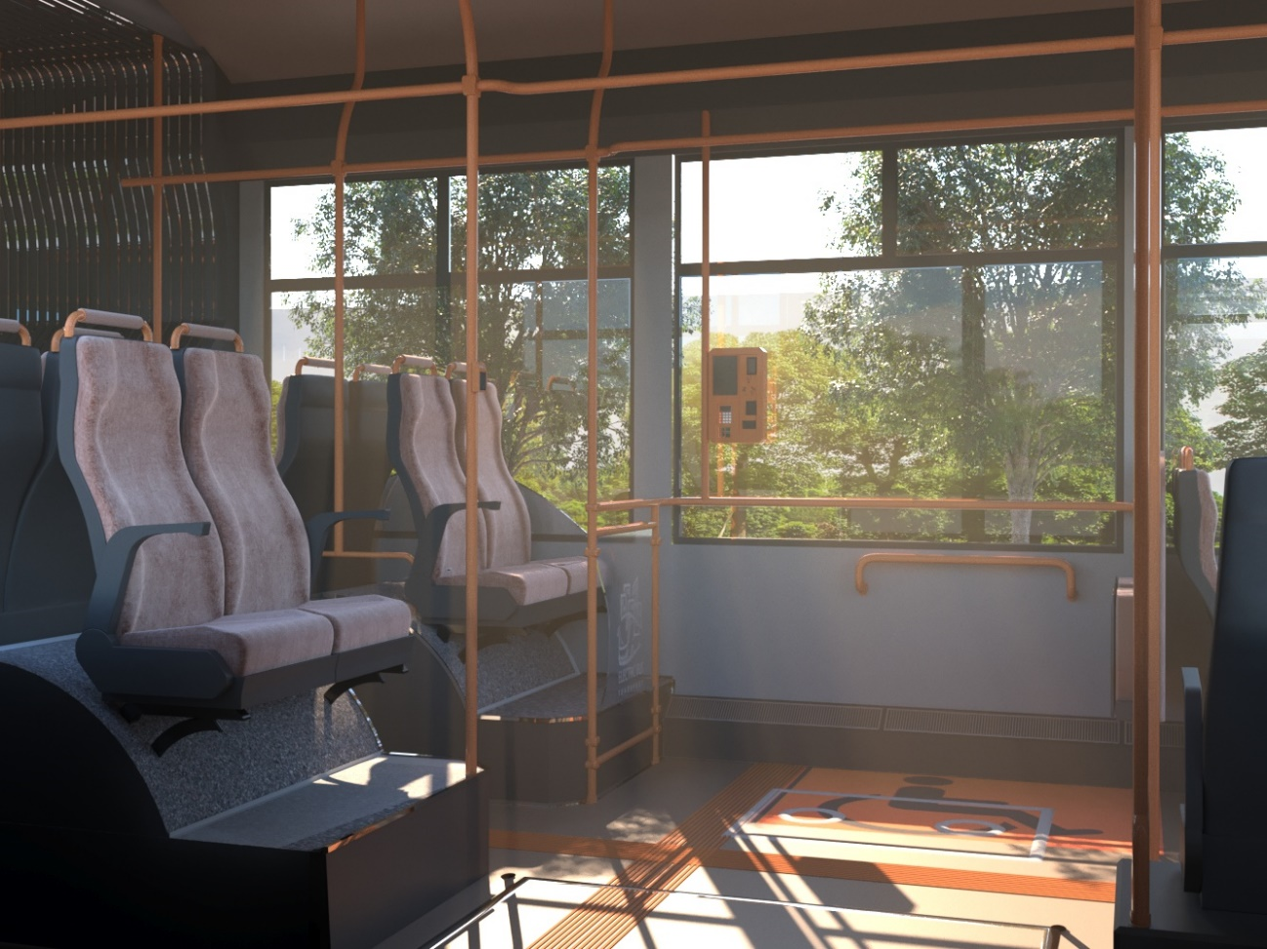
Концепция дизайна салона
Эргономичные сидения

Slide 7
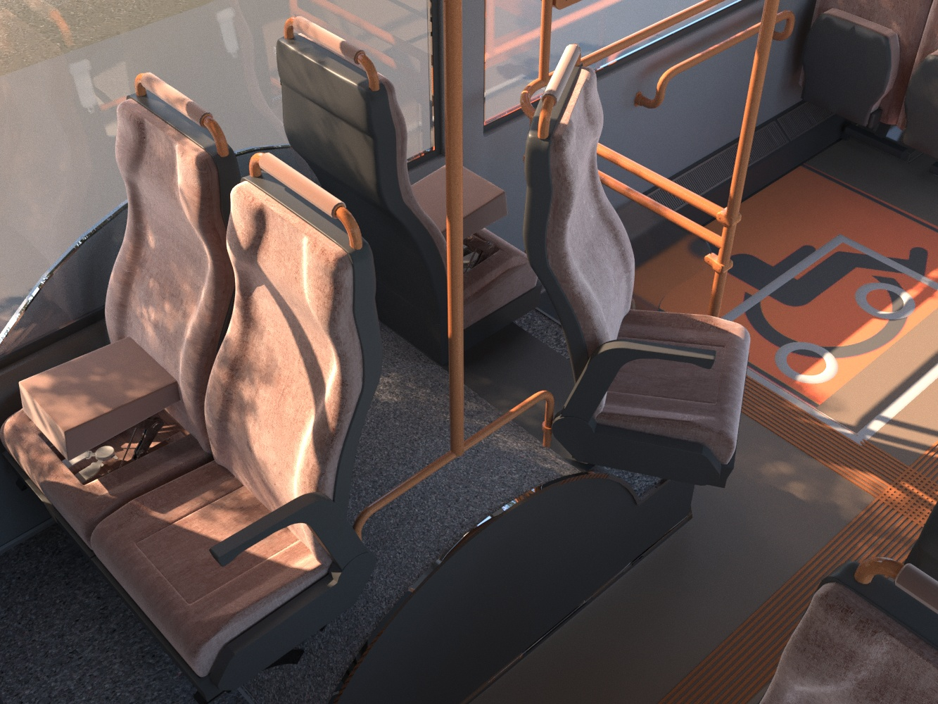
Концепция дизайна салона
Поворотный механизм и встроенный бустер

Slide 8
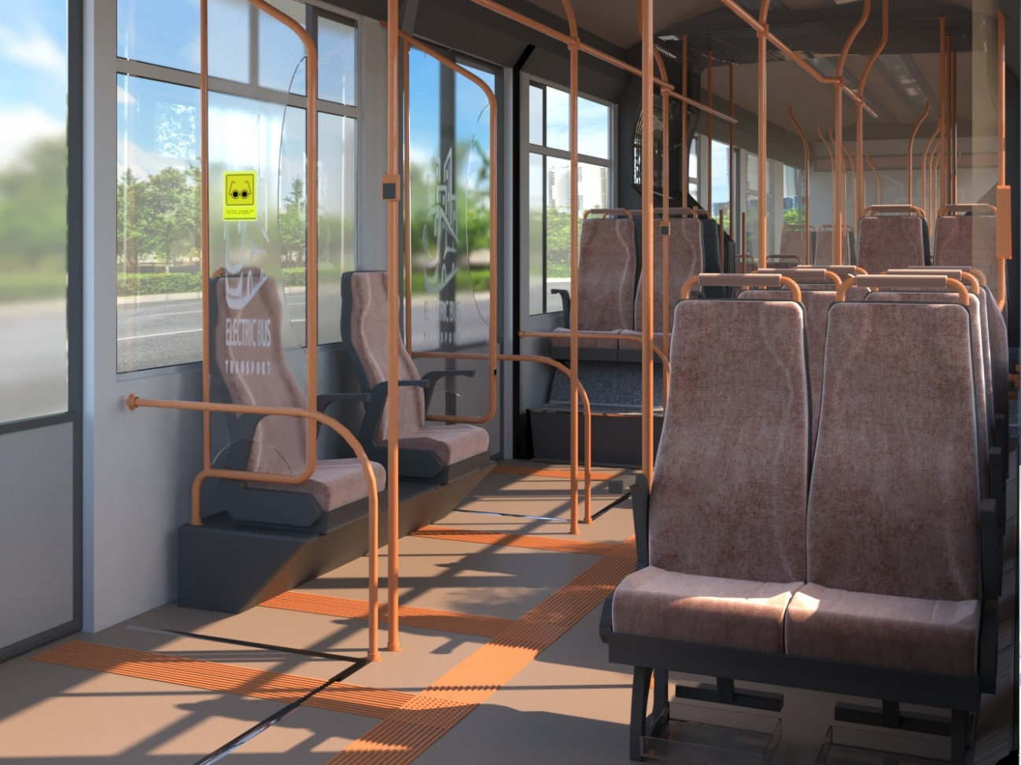
Концепция дизайна салона
Места для слабовидящих (и других ФОЛ)

Slide 9
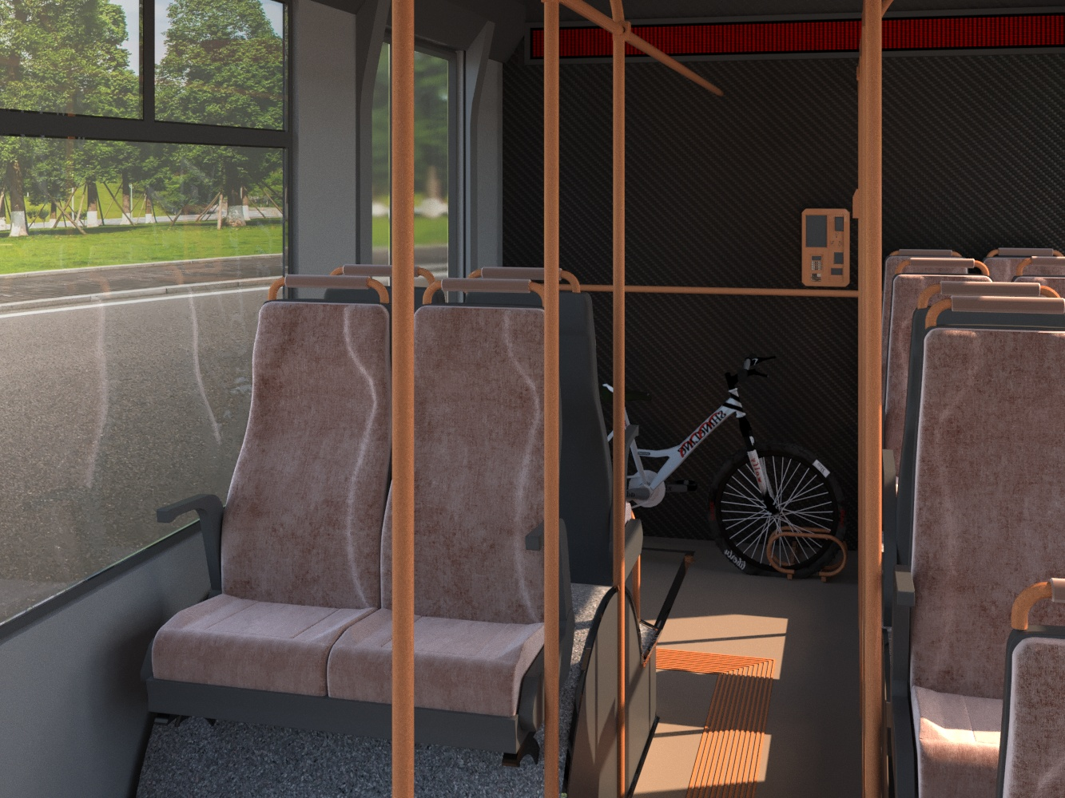
Концепция дизайна салона
Горизонтальное крепление велосипеда у заднего входа

Slide 10
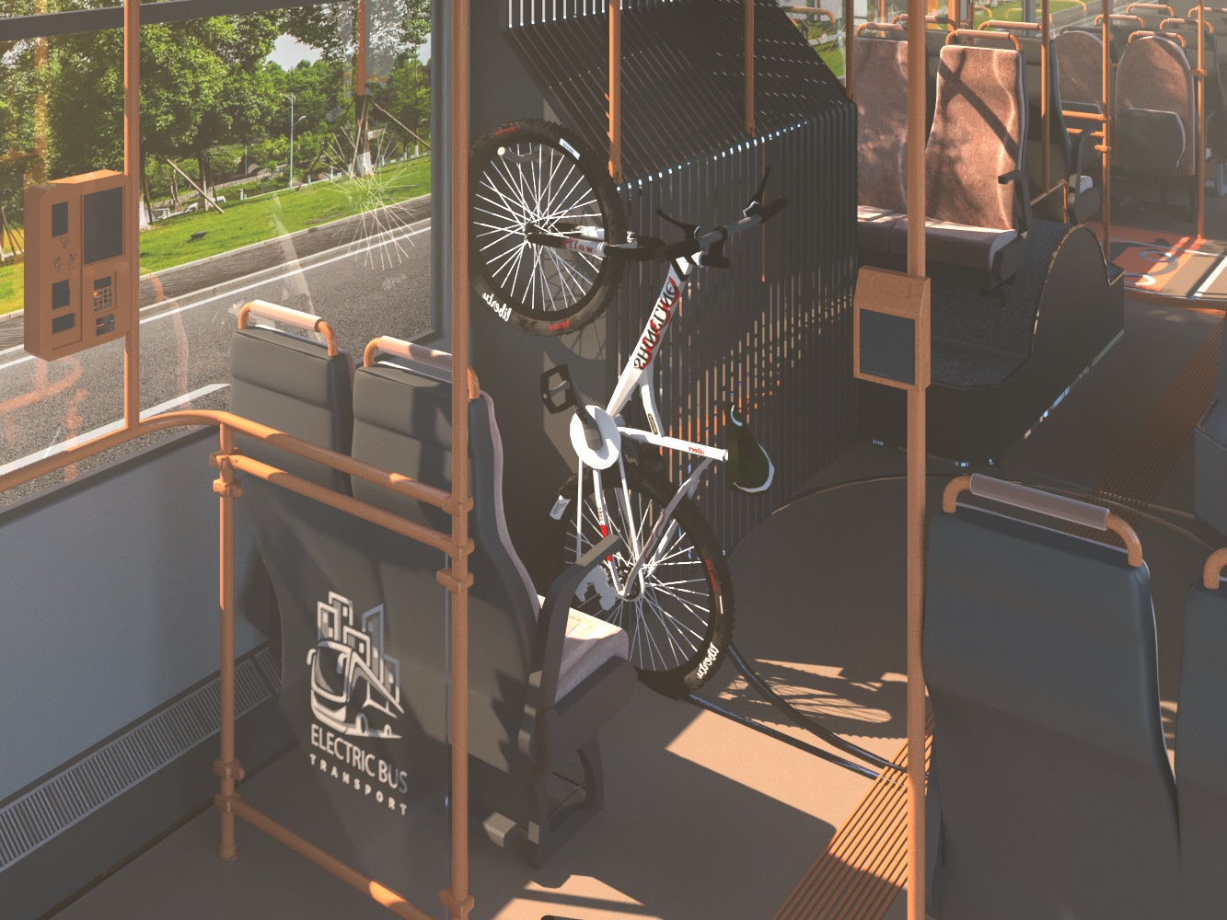
Концепция дизайна салона
Вертикальное крепление велосипеда у «гармошки»

Slide 11
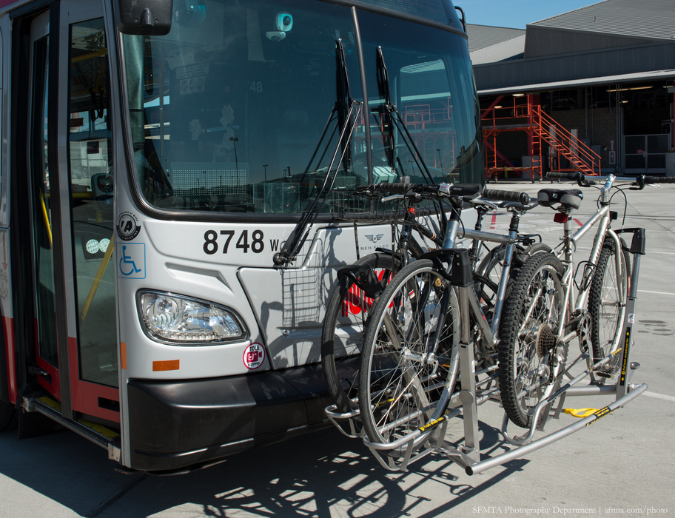
Концепция дизайна салона
Пример крепления велосипедов снаружи электробуса

Slide 12
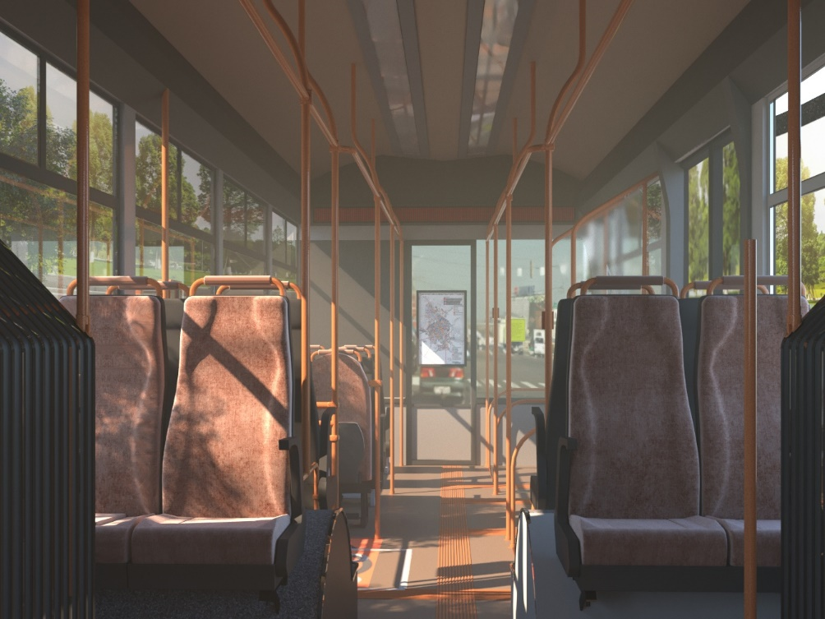
Концепция дизайна салона
Тактильная карта и тактильная дорожка

Slide 13
Концепция дизайна салона
Универсальный автомат поддерживает «временную» систему оплаты, что очень удобно и распространено в развитых странах.
Также в электробусе есть
индукционная петля для слабослышащих.
Комфортную температуру во время поездки обеспечит система климат-контроля

Slide 14
Концепция дизайна салона
Концепция предусматривает иное цветовое решение салона. Вместо привычных светлых оттенков было решено окрасить салон в более темные успокаивающие цвета. Нейтральные серо-бежевые цвета оживлены сочным оранжевым цветом.

Slide 15
В заключение:
данный дизайн общественного городского транспорта более современный, комфортный и универсальный, чем используемый в любом другом транспорте Беларуси.
отличается повышенной комфортностью и удобством проезда для всех категорий пассажиров, в том числе и для лиц с ограниченной мобильностью.
первоначальные капитальные затраты на такой электробус довольно велики, но самое главное, что мы получим общественный транспорт, которая во всех отношениях будет лучше других и удовлетворит потребности всех граждан.
такой электробус позволит привлечь больше людей пересесть с личных автомобилей на общественный транспорт, что поможет решить некоторые проблемы города, в том числе проблему пробок и экологический вопрос.

Slide 16
Спасибо за внимание

